Slide 1
TITLE
종합설계프로젝트1 1분반 4조
Notes:
Point cloud 간략한 설명

Slide 2
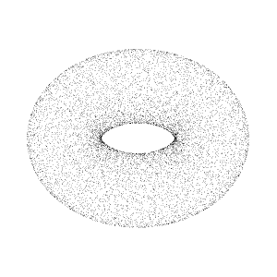
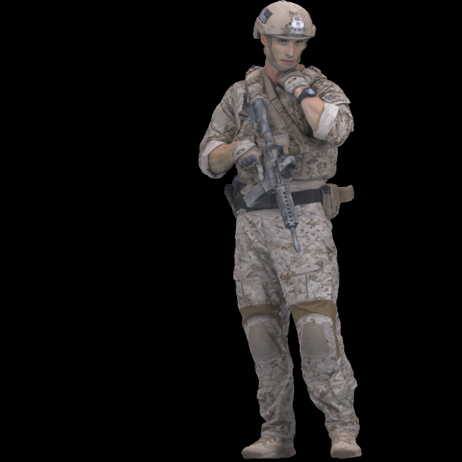
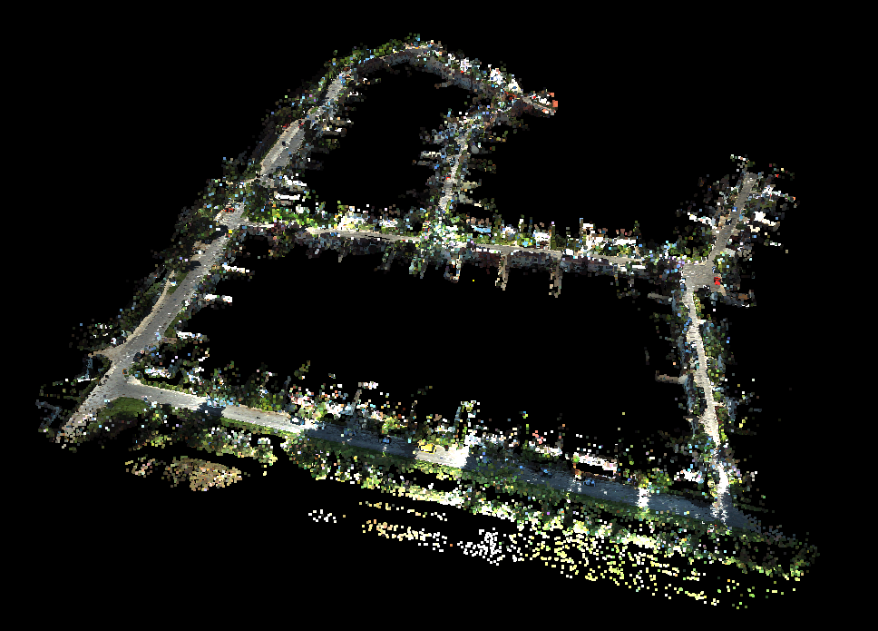
Point cloud?
Notes:
Point cloud 간략한 설명
간단한 설명
Lidar sensor/rgb-d sensor 등 3d scanner로 획득 가능한 3차원상의 점들의 집합
어디에서 사용되는지 예시
CAD 모델링, 시각화, 애니메이션, 렌더링, 자율주행, 인공지능 학습 등 여러 분야에서 다양한 방법으로 활용

Slide 3
Index
1. 연구 배경
2. 사용한 도구
1) Deep-flow video inpainting
2) V-PCC
3. 연구 과정
4. 수행 결과
5. Q & A
Notes:
Point cloud 간략한 설명

Slide 4
연구 배경
3D point cloud data 수집 시 noise 발생 가능성
수집된 data의 noise 제거
자율주행, 실시간 3D 모델링 등 다양한 분야에서 활용
Raw point cloud data 용량 매우 큼
압축과정 발생하는 정보의 손실
Notes:
연구배경
Point cloud 획득하는 과정에서 발생하는 noise
제거 가능한가? -> point cloud denoising 분야 연구 활발히 진행 중
점 하나하나에 대한 정보를 저장 -> 용량 매우 커짐
실시간 전송 등으로 활용하기 어려움
뛰어난 효율의 압축 기술 필요
최근 표준으로 채택된 V-PCC와 표준화 완성 단계에 있는 G-PCC
성능을 위해 손실 압축 할 경우 손실되는 정보의 보완 가능성?

Slide 5
사용한 도구
Deep-flow video inpainting
V-PCC

Slide 6
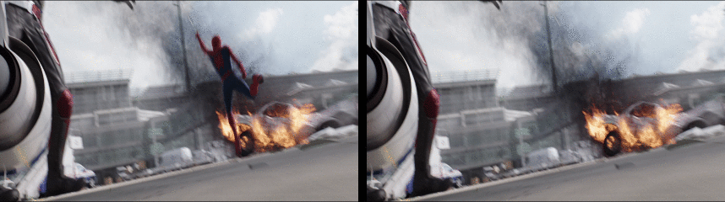
Deep-flow video inpainting
Inpainting?
이미지나 동영상의 손상/누락된 부분을 재구성하는 기술
Notes:
사용기술 1 Deep-flow video inpainting
DFVI 구조 간략히 설명

Slide 7
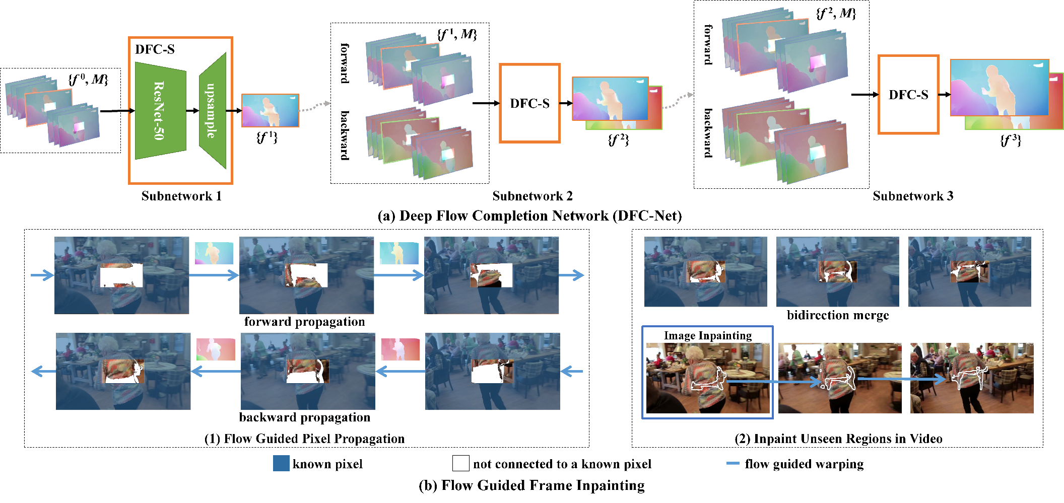
Deep-flow video inpainting
Notes:
사용기술 1 Deep-flow video inpainting
DFVI 구조 간략히 설명
Deep flow completion network 이용하여 누락된 부분의 flow 획득 -> 총 3단계
Forward propagation & backward propagation 수행하여 누락된 부분의 pixel 정보 추측
결과 종합하여 최종적으로 inpainting 수행
남은 부분에 추가적으로 Image inpainting 적용하여 각 프레임별로 inpainting 완료
연구에서 주목한 부분은 이후 V-PCC 과정에서 나올텐데 그때 설명…?
*ResNet-50 : Deep learning 신경망 알고리즘, residual block 이용하여 망이 깊어 졌을 때 발생하는 문제를 보완하였다

Slide 8
V-PCC
Video-based Point Cloud Compression(TMC2)
MPEG이 표준화 주도
HEVC codec 이용하여 point cloud 압축
Notes:
V-PCC—patch 부분 중점 설명
TMC : Test Model Category
1, 3 : G-PCC로 분류(static surfaces, dynamically acquired LIDAR sequences)
2 : V-PCC로 분류(dynamic surfaces)
표준화 주도 : 2018년 위원회안 표준 시작, 2019년 국제표준안 단계 진입, 2020년 최종 국제표준안 단계, 2021년 4월 국제표준으로 제정 및 공표
HEVC : High Efficiency Video Coding

Slide 9
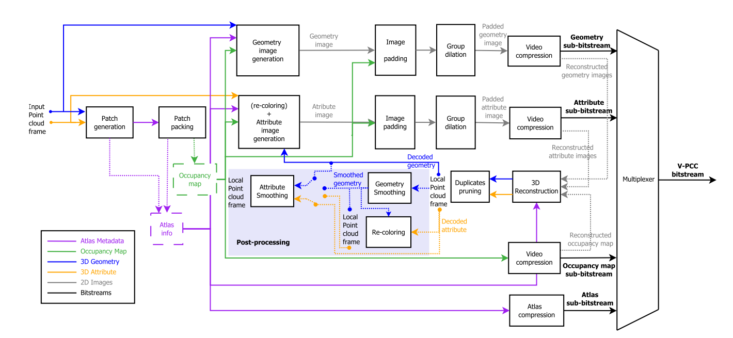
Notes:
V-PCC 과정 중, video compression에서 생성된 동영상 획득, frame별로 나누어 inpainting 시도
Attribute image : 각각의 포인트들이 갖는 rgb등의 속성이 저장된 patch image set
Geometry image : 포인트들의 투영 평면에 대한 depth 정보가 저장된 patch image set
Attribute image의 보완을 통해 개선 시도

Slide 10
연구 과정
V-PCC 과정 중 생성된 patch image 획득
획득한 image들을 deep-flow video inpainting 통해 보완
보완된 image sequence와 inpainting 수행 이전 image 비교
Notes:
사용 기술 기반으로 진행한 연구 과정 설명
실제로 patch 생성하여 이미지 프레임화
inpainting 프로그램 사용하여 보완 시도

Slide 11
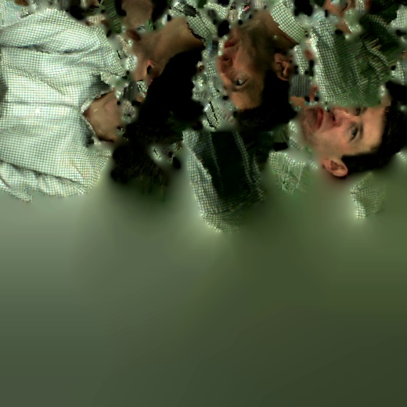
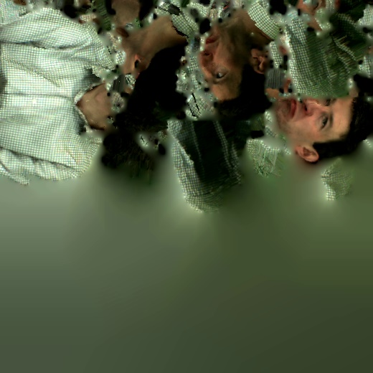
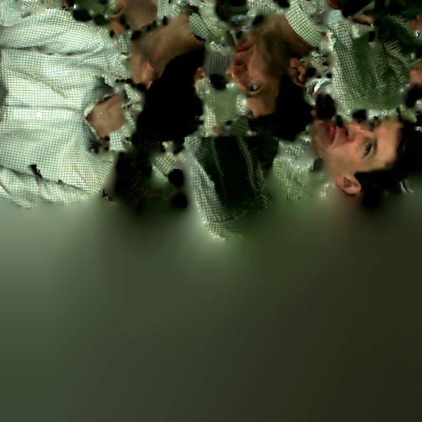
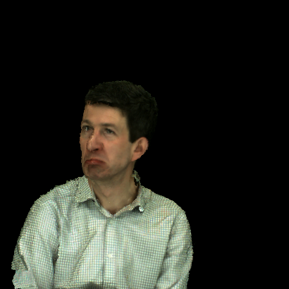
Deep-flow video inpainting
TMC2
TMC2
Video compressed attribute images
Input point cloud
Padded patch images
Notes:
과정들 사진 추가
Input point cloud -> V-PCC 과정 도중 생성된 attribute video로 부터 frame images 추출 -> 해당 image sequence를 deep-flow video inpainting통해 보완 -> 보완된 결과물과 기존 image sequence 비교

Slide 12
Result
1. Video inpainting test
2. Masked image(fixed mask)
3. Masked image(for small region)
Notes:
Point cloud 간략한 설명

Slide 13
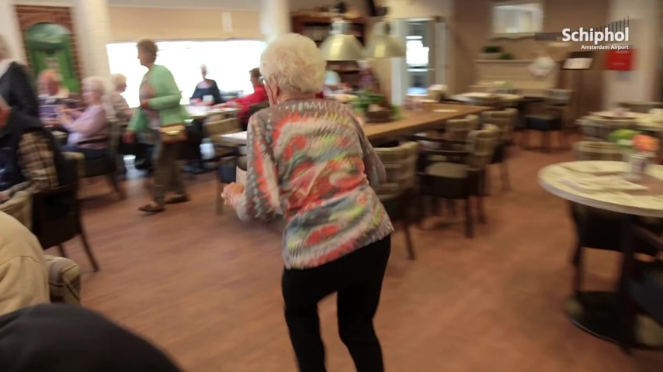


Video inpainting test
Inpainting
Notes:
Test 수행 결과
Video inpainting program test
Fixed mask로 test 진행
Mask가 고정된 상태, 범위가 넓은 경우 예상만큼 자연스럽게 보완되지 않음

Slide 14

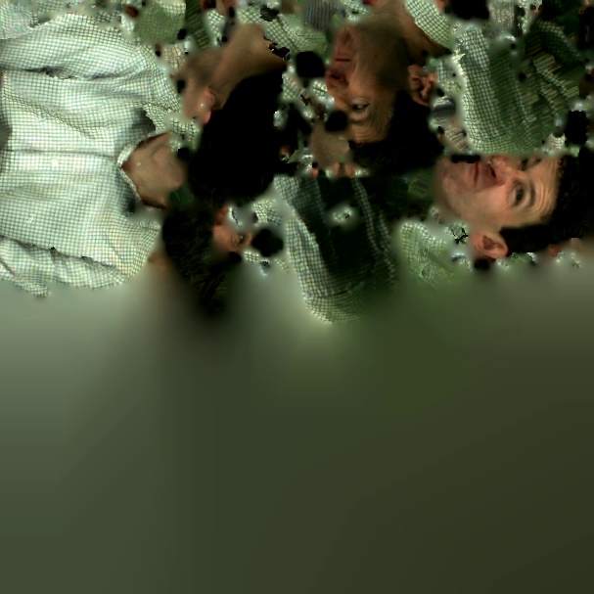
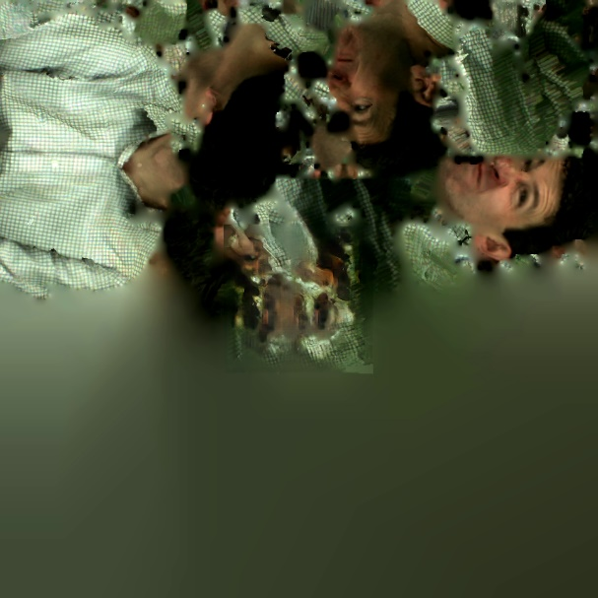
Masked image(fixed mask)
Inpainting
Notes:
Point cloud data에서 masking 된 부분이 noise 발생으로 인해 손상되었다고 가정, 실험 진행
이전 결과에서 확인했듯이 넓은 범위의 경우 부자연스러운 결과 생성됨
추가 실험으로 노이즈 발생한 부분에 한정시켜 masking 진행

Slide 15
Masked image(for small region)

Slide 16
향후 계획
Notes:
결과→향후 계획
얻은 결과물로 뭘 할건가
논문 작성?
멘토분께 문의

Slide 17
Q & A

Slide 18
References
Point_cloud_torus.gif:: https://commons.wikimedia.org/wiki/File:Point_cloud_torus.gif
soldier_vox10_0536.png:: Eugene d'Eon, Bob Harrison, Taos Myers, and Philip A. Chou, "8i Voxelized Full Bodies - A Voxelized Point Cloud Dataset“, ISO/IEC JTC1/SC29 Joint WG11/WG1 (MPEG/JPEG) input document WG11M40059/WG1M74006, Geneva, January 2017.
Demo:: KITTI-360 (http://www.cvlibs.net/datasets/kitti-360/demo.php)
Captain.gif:: https://github.com/KNU-capston-4/Deep-Flow-Guided-Video-Inpainting/blob/master/gif/captain.gif
Framework:: Xu, Rui and Li, Xiaoxiao and Zhou, Bolei and Loy, Chen Change, “Deep Flow-Guided Video Inpainting”, The IEEE Conference on Computer Vision and Pattern Recognition (CVPR), June 2019.

Slide 19
TMC2 encoder diagram:: D. Graziosi, O. Nakagami, S. Kuma, A. Zaghetto, T. Suzuki and A. Tabatabai (2020), "An overview of ongoing point cloud compression standardization activities: video-based (V-PCC) and geometry-based (G-PCC)", APSIPA Transactions on Signal and Information Processing: Vol. 9: No. 1, e13. http://dx.doi.org/10.1017/ATSIP.2020.12
Notes:
과정들 사진 추가

